Slide 1
Matemáticas I Sesión I – Presentación e Introducción a Algebra
Germán González
german.gonzalez@ua.es

Slide 2
Pero … ¿qué quieres programar?
Programación trivial:
- usar wordpress para hacer la página web de una empresa
Programación avanzada:
planificar las recogidas de Uber para que el beneficio sea el máximo.
Redes neuronales complejas
Inteligencia Artificial
¿ Matemáticas… ?
¿ Para qué sirven ?
!puf!
! …yo sólo quiero programar !

Slide 3
MATEMÁTICAS I
BÁSICA, 1er Cuatrimestre, 1º CURSO
6 Créditos:
60 horas presenciales
90-120 horas no presenciales
15 sesiones teóricas y 15 prácticas.
3

Slide 4
Detrás de
ÁLGEBRA LINEAL
Problemas
de ingeniería
búsqueda en Google,
formato JPEG,
Streaming de música
Redes neuronales
LÓGICA
Razonamiento preciso, sistemático y
exacto
lenguajes de programación,
inteligencia artificial…

Slide 5

TEORÍA
METODOLOGÍA
CLASES (2h) en aula
9 Álgebra + 6 Lógica
Profe: Teoría + ejemplos + actividades: Transparencias
Alu: Participar…
…!calladitos!
5

Slide 6
Cada clase de teoría seguirá el siguiente guion:
Explicación conceptual de la teoría ( 55 minutos )
Planteamiento de ejercicios ( 5 minutos )
Resolución de los ejercicios por los alumnos (40 minutos)
Resolución de los ejercicios por el profesor (20 minutos)
(obviamente esta clase se salta el guion dado que es la primera)

Slide 7
Sem | Días |  |  |  |  |  |  | Teoría
 | Septiembre
1 | 09 | 10 | 11 | 12 | 13 | 14 | 15 | Presentación e Introducción a Álgebra
2 | 16 | 17 | 18 | 19 | 20 | 21 | 22 | A: Sistemas Lineales
3 | 23 | 24 | 25 | 26 | 27 | 28 | 29 | A: Vectores y Matrices
 | Octubre
4 | 30 | 01 | 02 | 03 | 04 | 05 | 06 | A: Espacios Vec – Vectores en R² y R³
5 | 07 | 08 | 09 | 10 | 11 | 12 | 13 | A: Espacios Vec – Bases y Dimensión
6 | 14 | 15 | 16 | 17 | 18 | 19 | 20 | A: Espacios Vec – Cambio de Base – Ejercicios NE
7 | 21 | 22 | 23 | 24 | 25 | 26 | 27 | A: Transformaciones Lineales
8 | 28 | 29 | 30 | 31 | 01 | 02 | 03 | A: Vectores característicos
 | Noviembre
9 | 04 | 05 | 06 | 07 | 08 | 09 | 10 | A: Diagonalización – Ejercicios NE
10 | 11 | 12 | 13 | 14 | 15 | 16 | 17 | L: Introducción a Lógica y el lenguaje formal
11 | 18 | 19 | 20 | 21 | 22 | 23 | 24 | L: Formalización en Lógica proposicional
12 | 25 | 26 | 27 | 28 | 29 | 30 | 01 | L: Tablas de Verdad
 | Diciembre
13 | 02 | 03 | 04 | 05 | 06 | 07 | 08 | L: Contraejemplo
14 | 09 | 10 | 11 | 12 | 13 | 14 | 15 | L: Deducción Natural
15 | 16 | 17 | 18 | 19 | 20 | 21 | 22 | L: Deducción Natural – Ejercicios NE

Slide 8

PRÁCTICAS
METODOLOGÍA
Sesiones (2h)
“Juega” con Plman
Programar acciones COMECOCOS: Plman con lenguaje Prolog
Profe: Explica práctica + ejemplos
Alu: implementa práctica en clase y en casa
Sistema on-line.
Esto explota
8

Slide 9
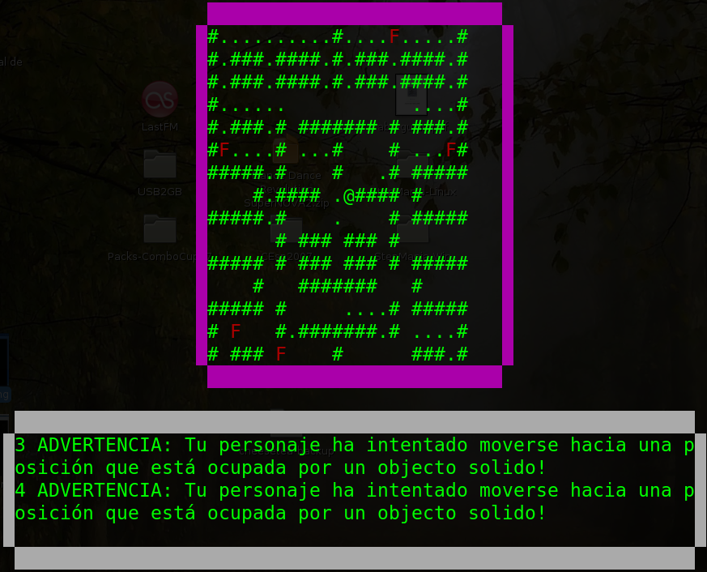
F
F
@
F
F
9

Slide 10
EVALUACIÓN ENERO
Nota final NE >> NE = T + P + E
TEORÍA: T [5p] : Examen FINAL: [3p] A, [2p] L
PRÁCTICAS: P [5p] : Prácticas, actividades presenciales y remotas
NOTA EXTRA E [3p] : actividades de clase y excedente de prácticas.
CONDICIONES NECESARIAS PARA APROBAR
T ≥ 2p (40%)
P ≥ 2p (40%)
NE ≥ 5p (50%)
E >> se suma automáticamente si
L ≥ 1p, A ≥ 1,5p, P ≥ 2,5p
10

Slide 11
EVALUACIÓN ENERO
TEORÍA
Examen final T (5p)
Para aprobar es necesario obtener mínimo 2p (40%)
Enero: 2 partes: Álgebra (3p), Lógica (2p)
Julio: Sólo se conserva la nota de enero si es ≥ 2.5 p (50%)
Examen escrito: resolución de cuestiones teóricas, ejercicios y problemas de los temas incluidos en el temario
11

Slide 12
EVALUACIÓN ENERO
PRÁCTICAS
Prácticas de programación lógica P
Ejercicios individuales de programación lógica según juego PLMan (5p).
- Presenciales: Resueltos presencialmente en sesiones de prácticas.
- No presenciales: Podrán realizarse en casa y/o en clase y entregarse a través de Internet. Plazo de realización fijado.
Los ejercicios realizados sumarán puntuación a la nota de prácticas en el momento de la entrega.
Los ejercicios no realizados en plazo no se recuperan.
12

Slide 13
EVALUACIÓN ENERO
NOTA EXTRA
Actividades presenciales E (2 álgebra, 1 lógica)
Propuestas en las clases de teoría, suman hasta 3p
E es una nota adicional a los 10p principales de la asignatura. Se sumará a la nota final si: L ≥ 1p, A ≥ 1,5p, P ≥ 2,5p Permite conseguir la máxima nota (10p) pese a cometer errores. Puede ser utilizada para otorgar matrículas de honor. Tiene carácter voluntario.
-
13

Slide 14
EVALUACIÓN JULIO
Nota julio NJ >> NE = T´ + P´
[5p] T': max(Te, Tj)
Te = { T, si T ≥ 2.5p ; 0, si T ≤ 2.5p }
Tj: Examen de recuperación de teoría de julio
[5p] P': max(Pe, Pj)
Pe = { P, si P ≥ 2.5p ; 0, si P <= 2.5p }
Pj: Examen de recuperación de prácticas de julio
CONDICIONES NECESARIAS PARA APROBAR
T´ ≥ 2p (40%)
P´ ≥ 2p (40%)
NJ ≥ 5p (50%)
14

Slide 15
Materiales docentes
Apuntes, ejercicios,
Transparencias,
Libros /links ...
UA-Cloud
TEORÍA VÍDEOS curso http://bit.ly/teoriaM1

Slide 16

LIBRO BÁSICO
Álgebra lineal, séptima edición
Autor(es): | GROSSMAN, Stanley I. ; FLORES GODOY, José Job
Edición: | México : McGraw-Hill , 2012
ISBN: | 978-607-15-0760-0
Acceso catálogo Biblioteca UA | http://gaudi.ua.es/uhtbin/cgisirsi/0/SIRSI/0/5?searchdata1=%5eC632605
“Aplicaciones del Álgebra Lineal en la vida cotidiana” (PDF Download Available). Available from: https://www.researchgate.net/publication/216456908_Aplicaciones_del_Algebra_Lineal_en_la_vida_cotidiana [accessed Sep 12, 2017].

Slide 17

Lógica de primer orden
Departamento de Ciencia de la Computación e Inteligencia Artificial
María Jesús Castel de Haro
Faraón Llorens Largo
http://rua.ua.es/dspace/handle/10045/57966

Slide 18
bienvenid@s

